Slide 1
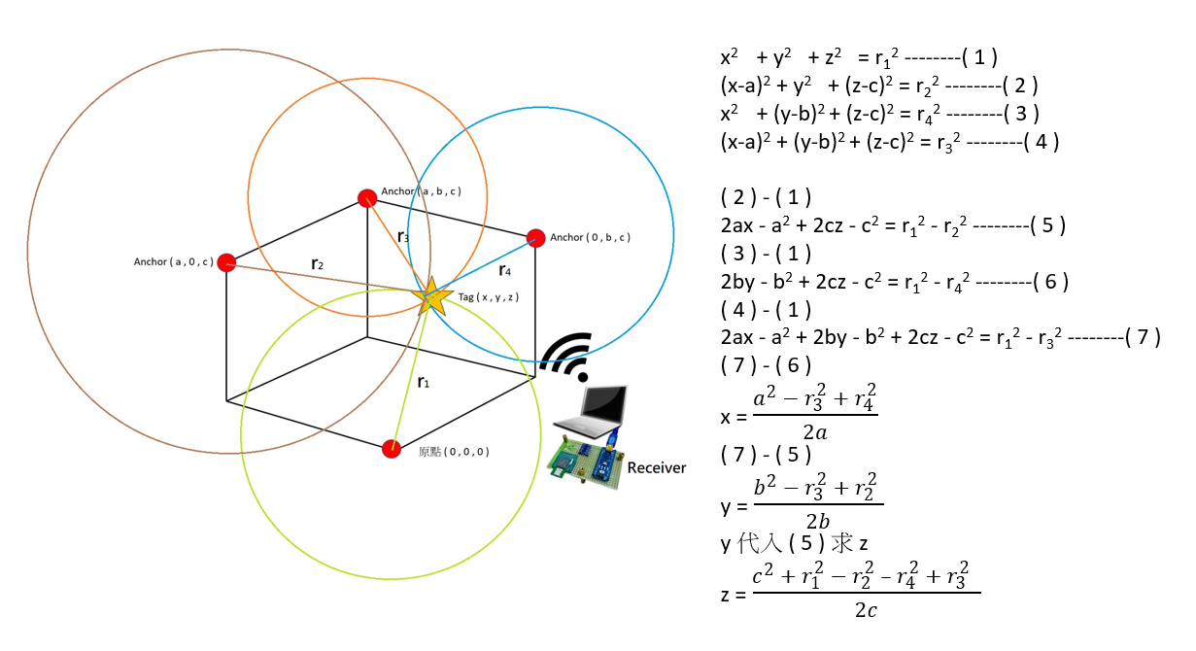

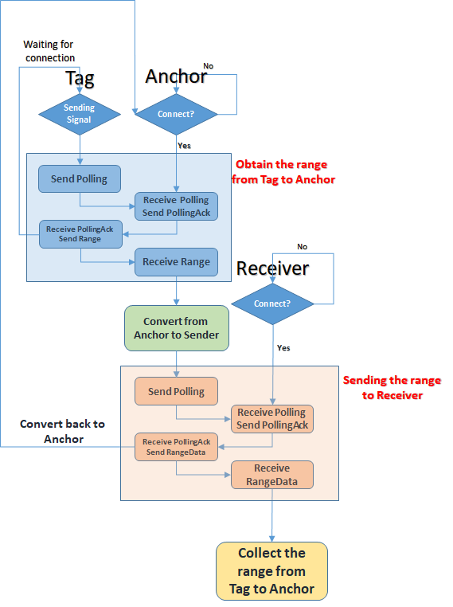
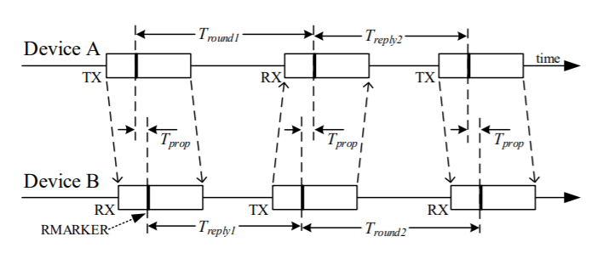
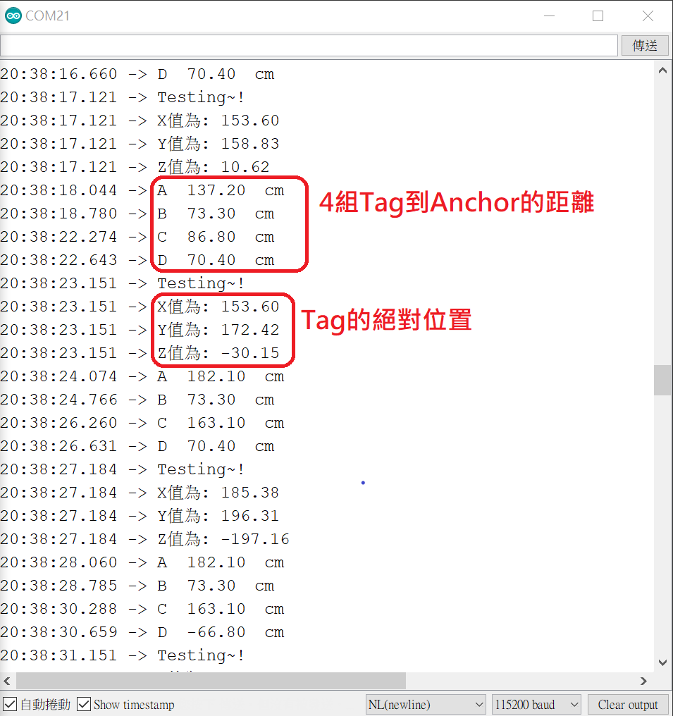
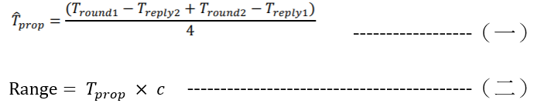
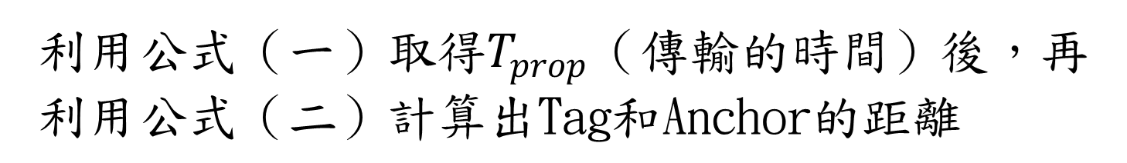
長庚大學電機工程學系 期末專題成果
指導教授：林炆標
專 題 生：陳柏均 闕妤臻 吳承霈
超寬頻室內定位
ㄧ、摘要
四點定位法
本計畫主要是利用超寬頻 (Ultra-Wideband) “公分等級”精準度的特性去執行定位系統的架設，再加上本計畫是以「智慧醫療長照」為起點而進行的研究，隨著台灣漸漸步入超高齡化的社會，長者的醫療照顧勢必會越來越被重視及期待，所以本計畫希望透過UWB晶片去架設一套誤差僅為“2~3公分”的室內定位系統和台灣目前於2017年實施的「長期照顧十年計劃2.0」做跨領域的合作，並且此系統可以和物聯網做結合，利用「大數據」的廣泛資訊，使此定位系統達到更為便利的智慧系統。
▲圖二、室內定位系統模擬圖
二、研究動機
四、系統架構
隨著科技進步的速度成指數性的成長，人類的生活便利性有明顯的提升，近年來隨著工業4.0的出現，無人化的技術正處於初步萌芽的階段，而定位系統是無人化技術不可或缺的一部分。超寬頻定位系統的特點有高精度的偵測，定位的誤差範圍可以縮小5到10公分左右，再加上其穿透力好、抗多徑效果也好，特別適合空間較為狹小的室內定位所使用。而且UWB信號不是使用載波而是利用發出瞬間脈衝電波來傳送訊號，並且只在需要的時候才會發出訊號，故其消耗的電能相較於其他室內定位系統（藍芽室內定位、Wi-Fi定位、ZigBee定位）來的少，發射功率也小，適合應用的層面是極為寬廣。
三、研究方法
▲圖三、室內定位系統的Flow Chart
到達時間定位法(Time of Arrival，TOA)
五、研究結果
▲圖一、帶有三條消息的雙面雙向測距
▲圖四、系統取得4組距離及待測物(Tag)的絕對位置
六、結論與未來展望
目前待測物(Tag)與其他四個天線(Anchor)可以同時正常傳輸與接收距離值，但Receiver接收到值時間需花費4秒，為了能達到即時追蹤效果，未來希望將時間縮減至1秒內，並變成以圖像顯示。

Slide 2


